Slide 1

2장 서울시 범죄 현황 분석(75-109쪽)
이름 : 구명회
학번 : 20154215
학과 : 컴퓨터 공학과
Pandas를 이용하여 데이터 정리하기
Google Maps 이용하여 지도 활용하기 (x)
Pivot_table을 이용한 데이터 정리
Seaborn을 이용한 시각화
범죄데이터 시각화
Folium을 이용한 지도 시각화 (x)
범죄율에 대한 지도 시각화 (x)
경찰서별 검거율과 구별 범죄율 시각화 (x)
소감

Slide 2

1. Pandas를 이용하여 데이터 정리하기

Slide 3
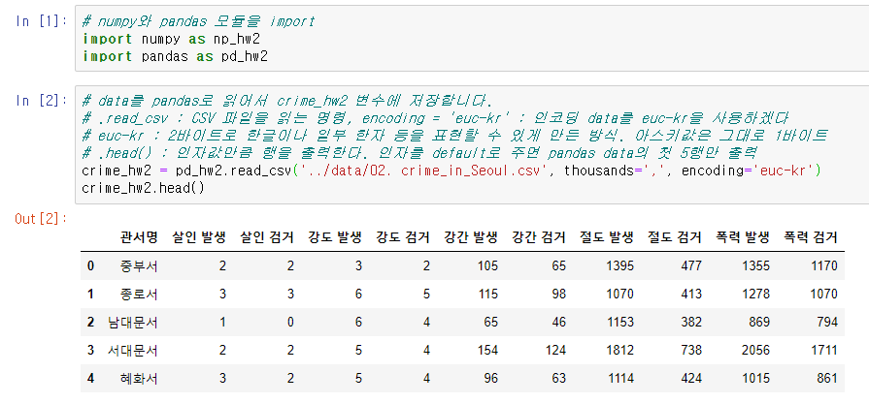

Slide 4
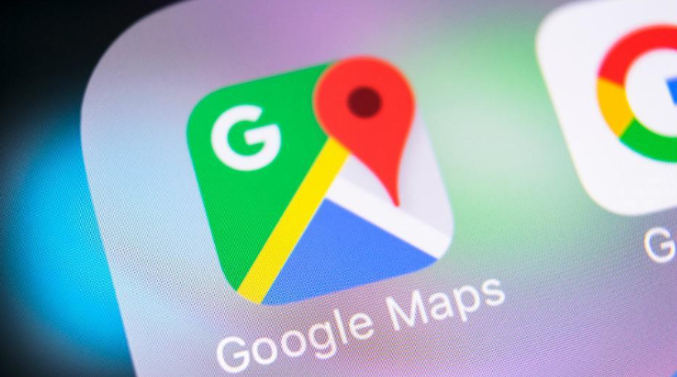
2. Google Maps 이용하여 지도 활용하기
주말에 따로 api 받아서 실습해보고 ppt에 추가하겠습니다.

Slide 5

3. Pivot_table을 이용한 데이터 정리
3-1 Pivot table 사용해서 데이터 학습하기
3-2 Pivot table 사용해서 데이터 정리하기
3-3 데이터 표현을 위해 다듬기

Slide 6
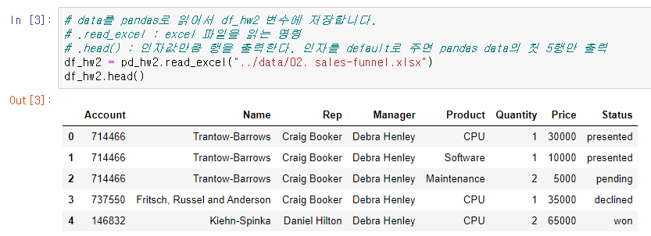
3-1 Pivot table 사용해서 데이터 학습하기
예제의 import문을 삭제하고
1. 에서 사용한 pandas와 numpy모듈 변수를 그대로 사용했습니다.

Slide 7
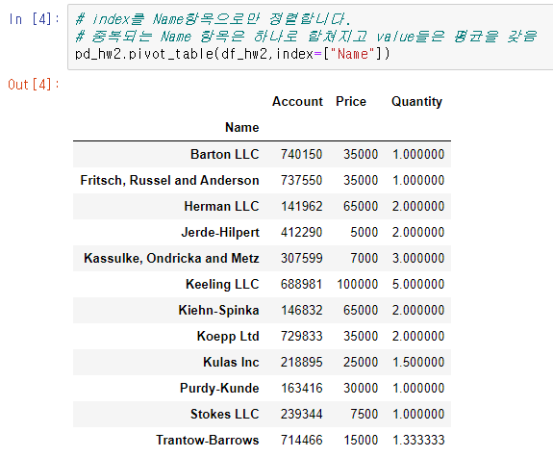
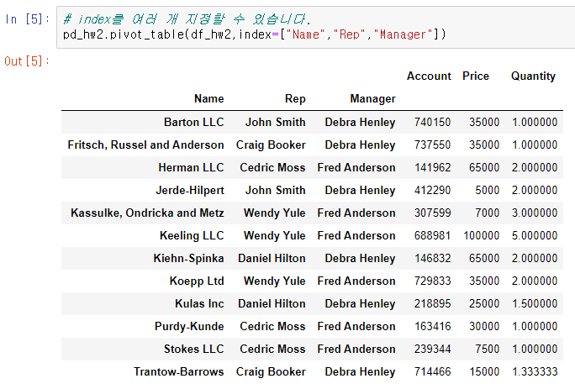

Slide 8
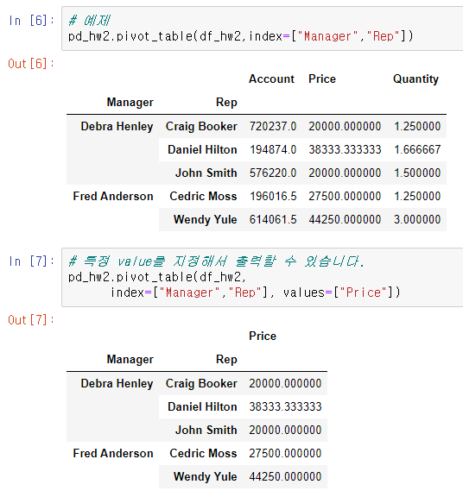
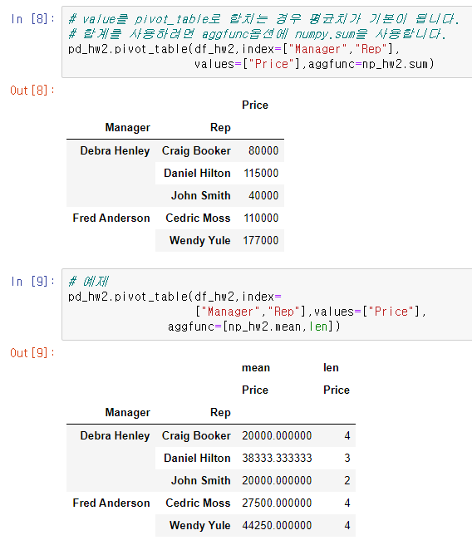

Slide 9
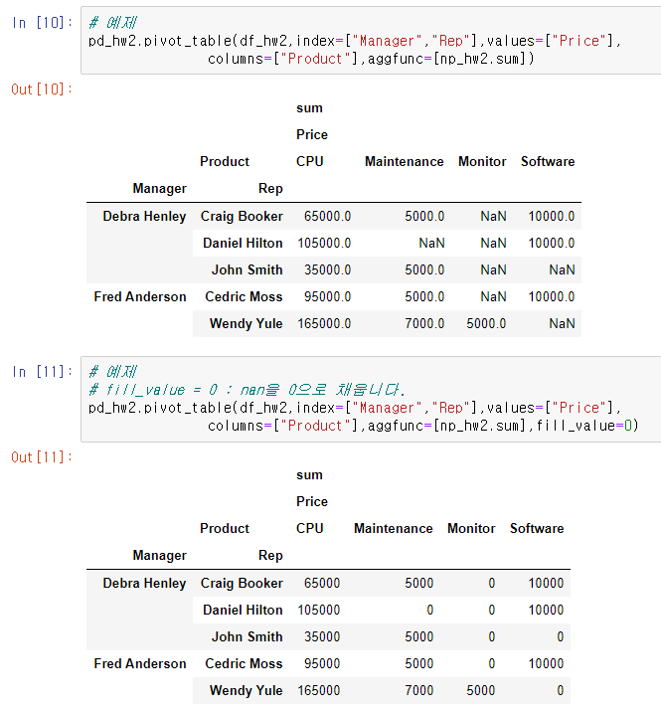
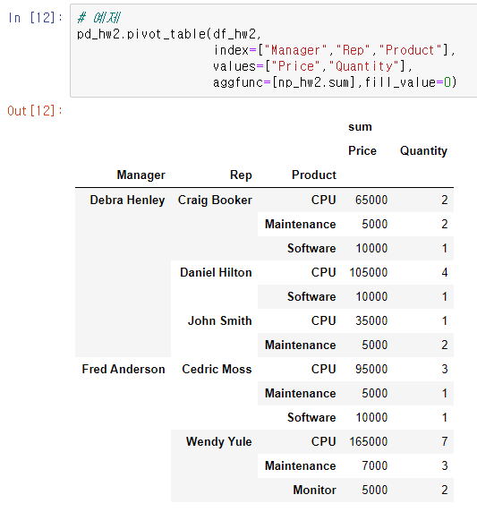

Slide 10
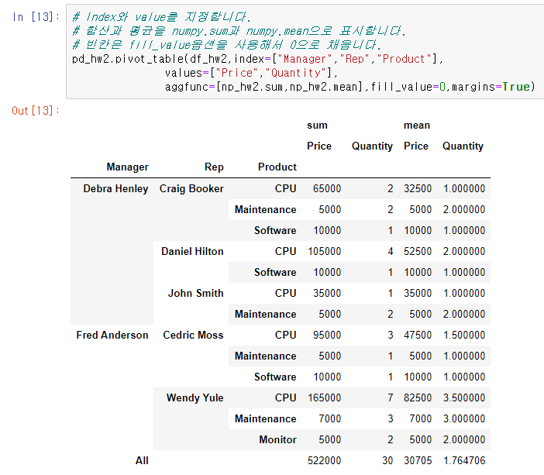

Slide 11
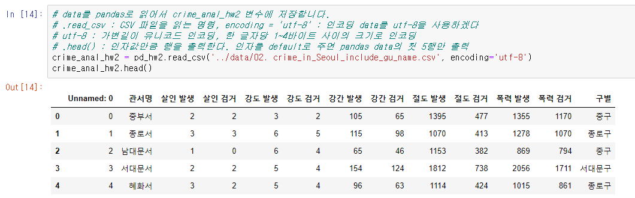
3-2 Pivot table 사용해서 데이터 정리하기
예제의 import문을 삭제하고
1. 에서 사용한 pandas와 numpy모듈 변수를 그대로 사용했습니다.

Slide 12
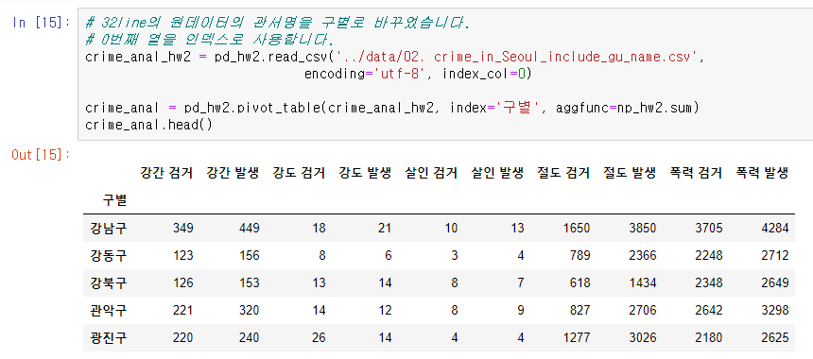

Slide 13
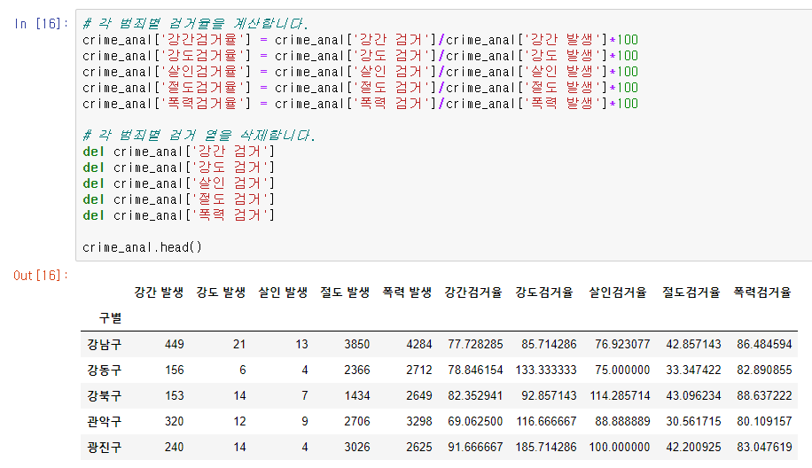

Slide 14
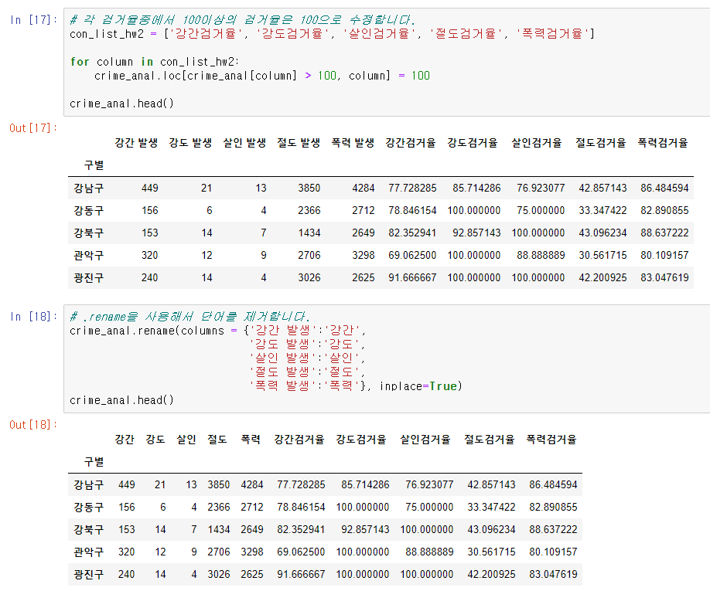

Slide 15
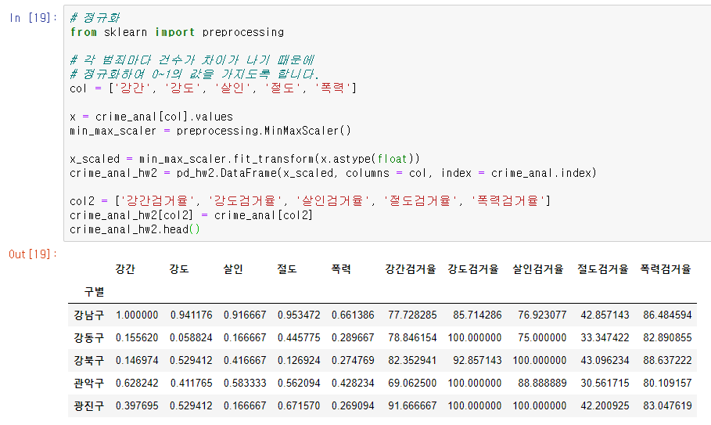
3-3 데이터 표현을 위해 다듬기

Slide 16
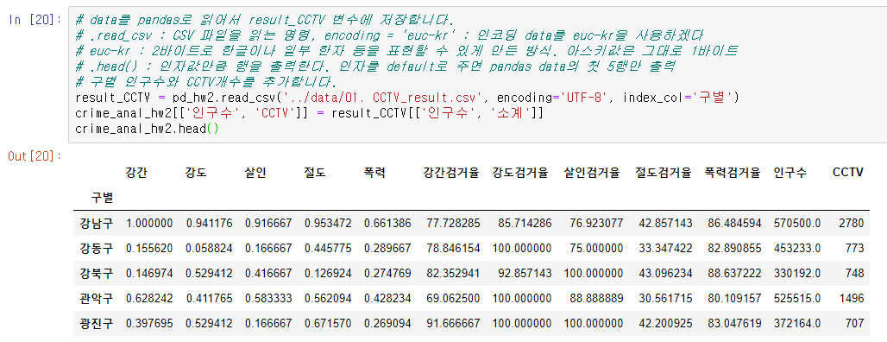

Slide 17
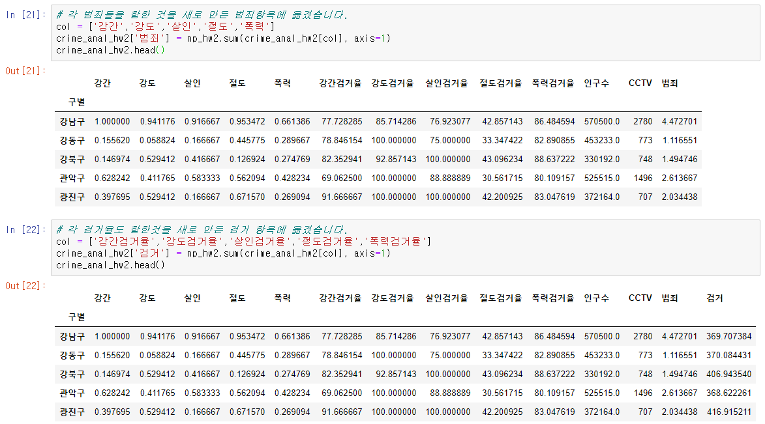

Slide 18
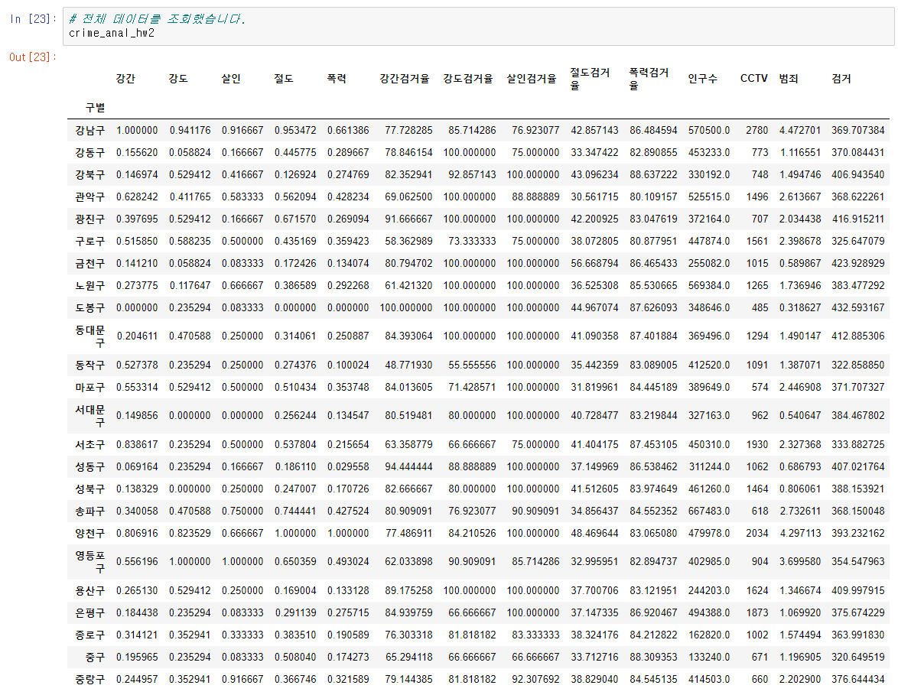

Slide 19

4. Seaborn을 이용한 시각화

Slide 20
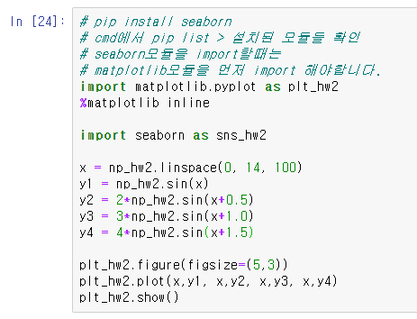
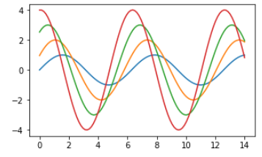

Slide 21
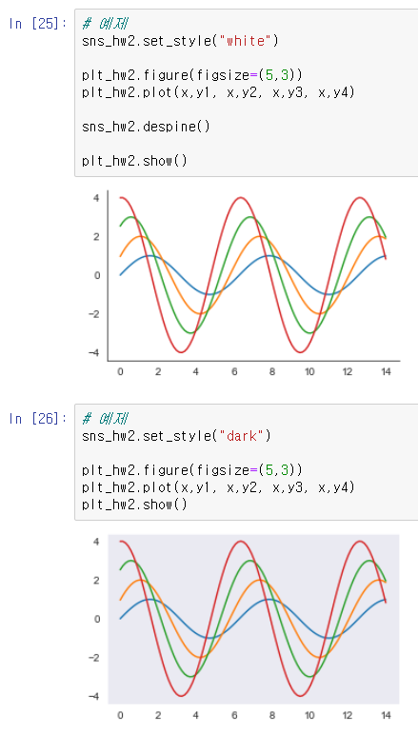
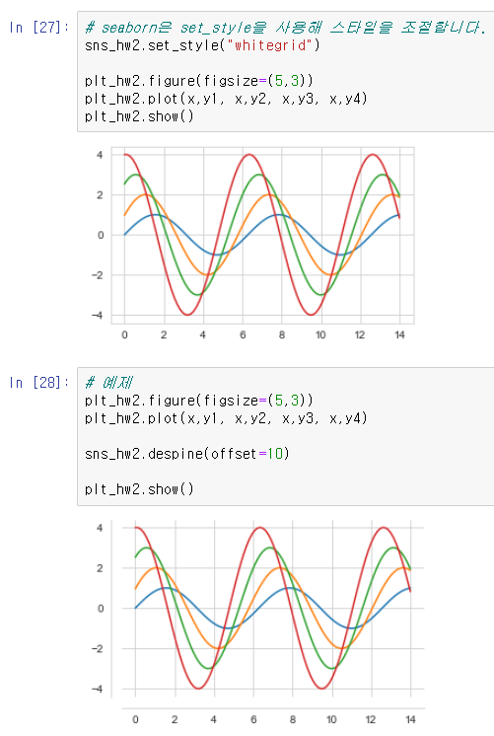

Slide 22
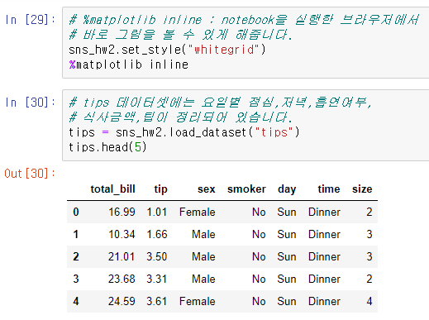
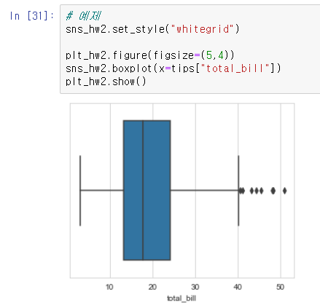

Slide 23
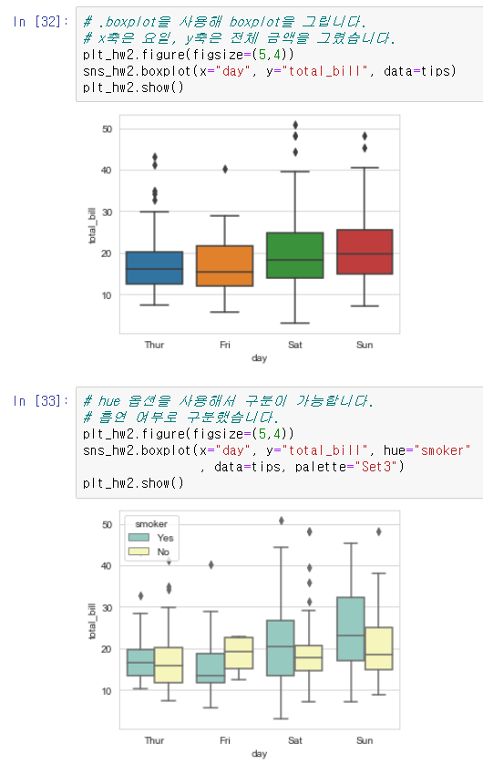
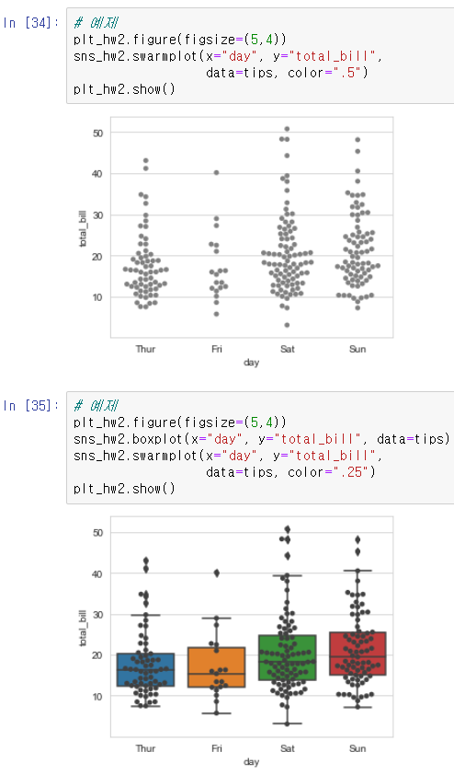

Slide 24
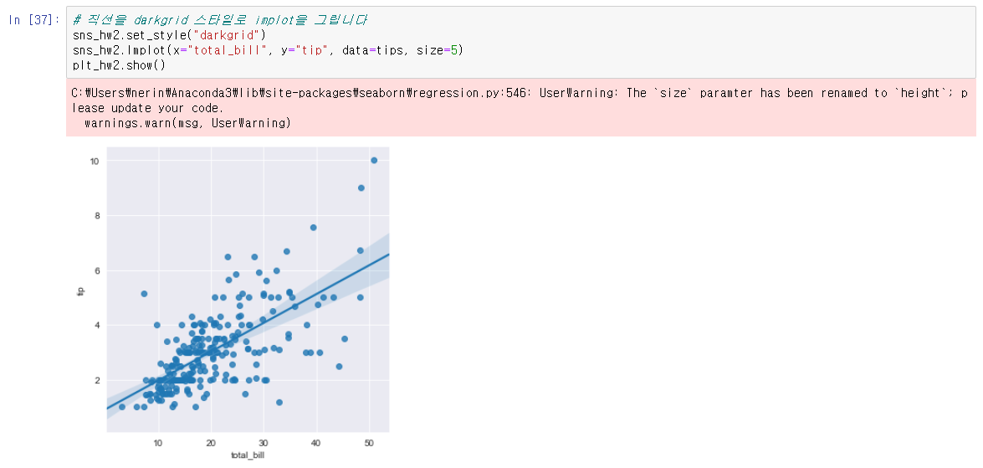
버전이 달라서 발생한 오류입니다.
미래의 파이썬 버전에서 지원되지 않을 수 있는
언어를 사용했다고 경고가 출력되었습니다.

Slide 25
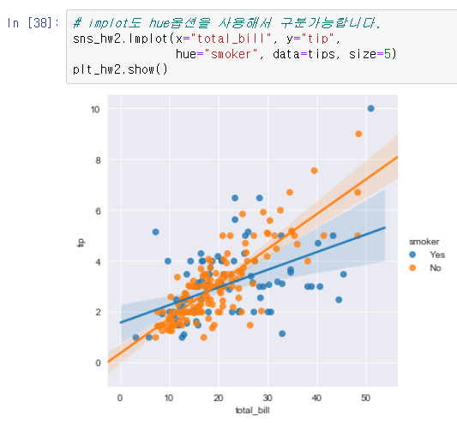
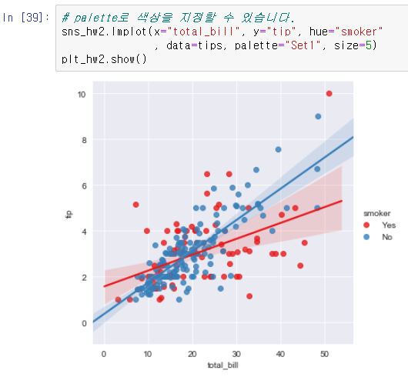

Slide 26
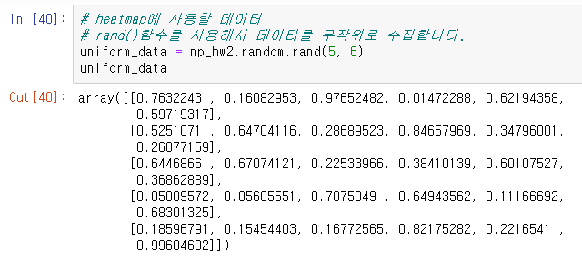

Slide 27
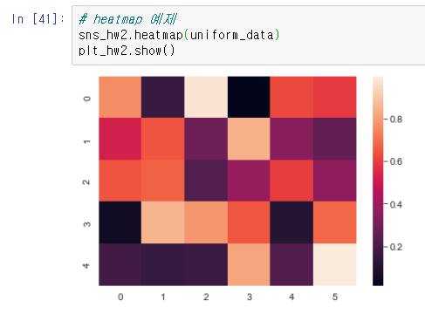
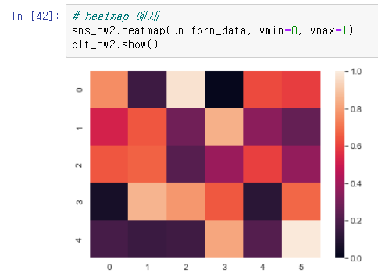

Slide 28
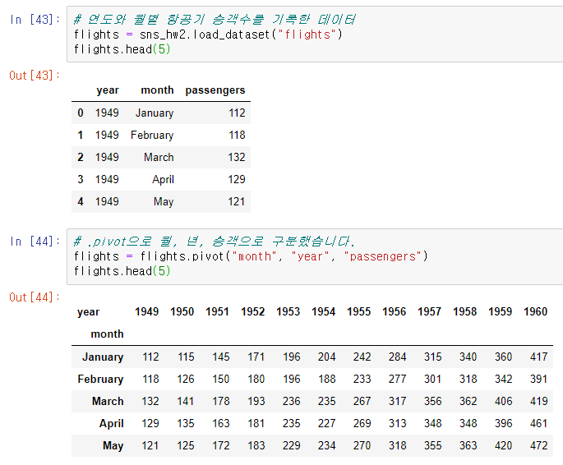

Slide 29
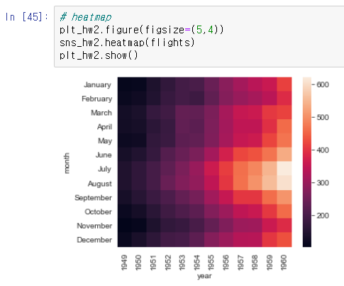
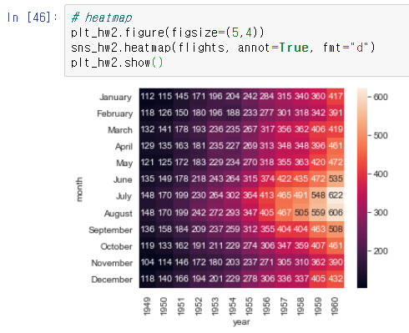

Slide 30
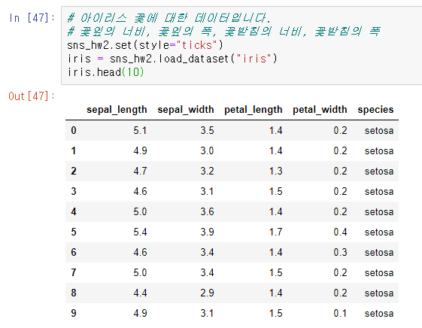

Slide 31
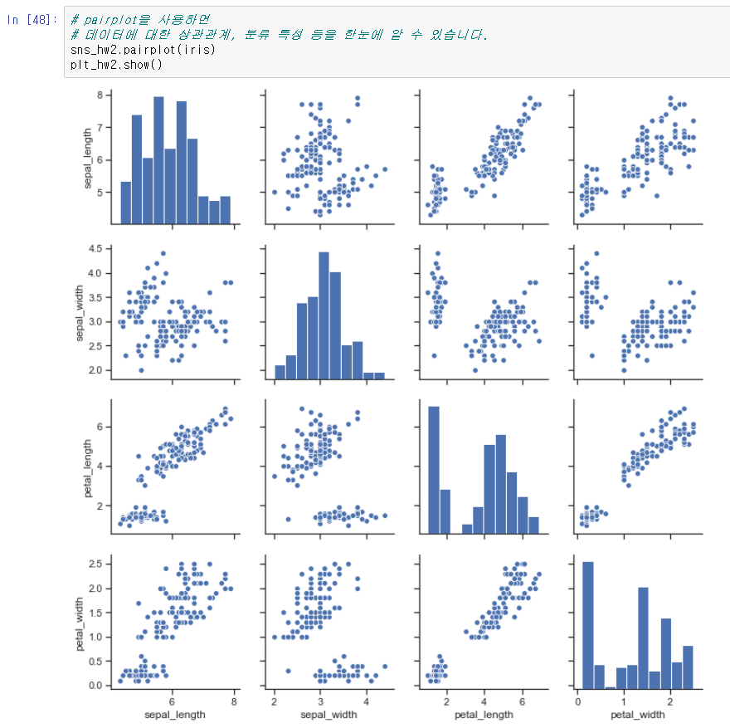

Slide 32
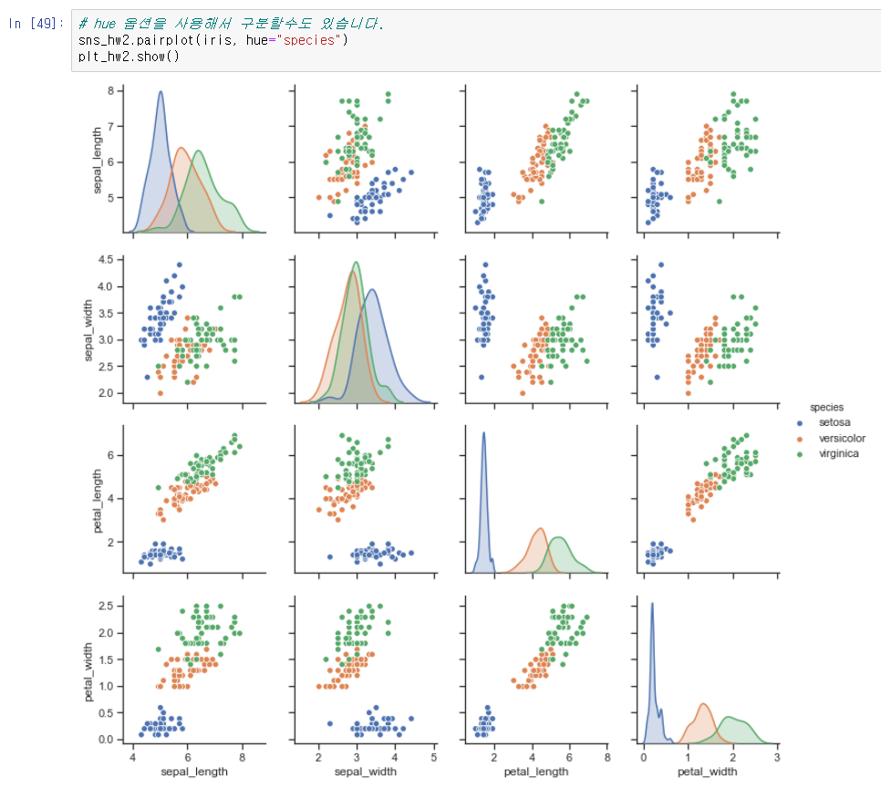

Slide 33
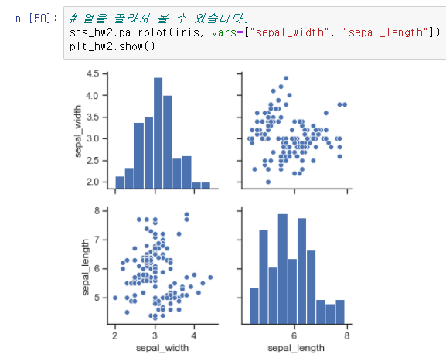
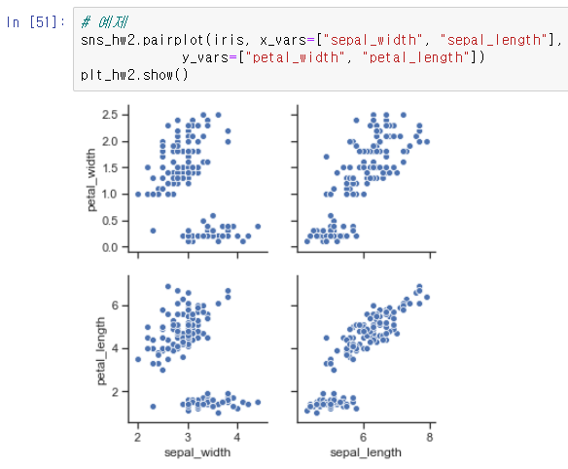

Slide 34
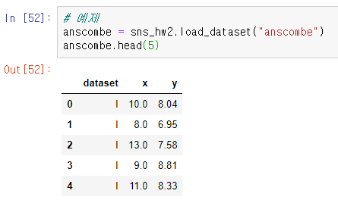

Slide 35
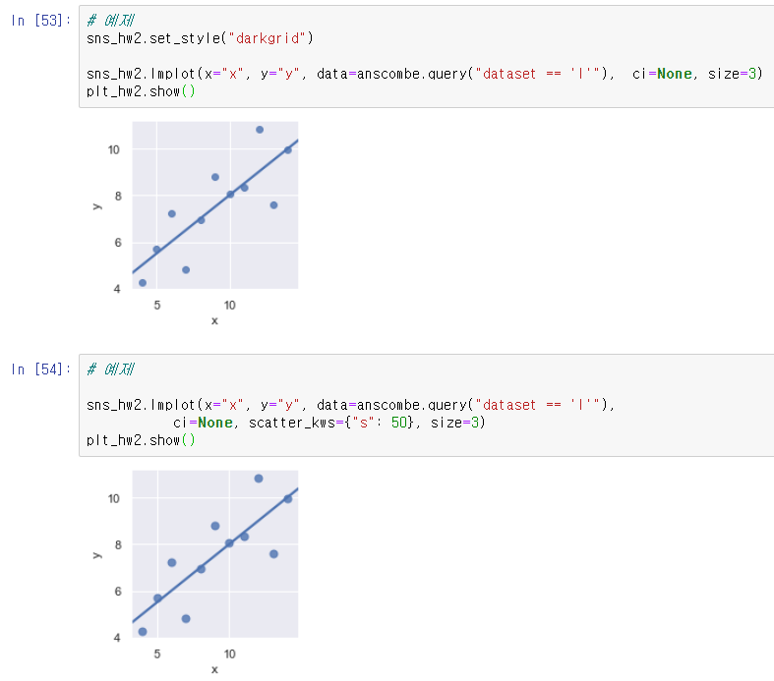

Slide 36
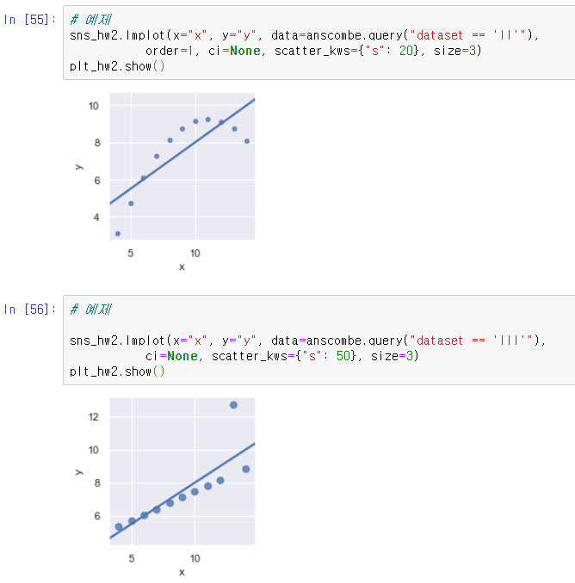

Slide 37
5. 범죄데이터 시각화

Slide 38
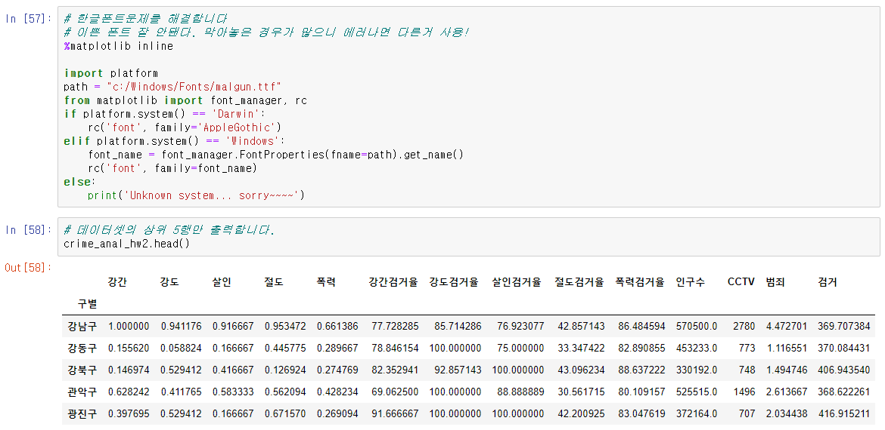

Slide 39
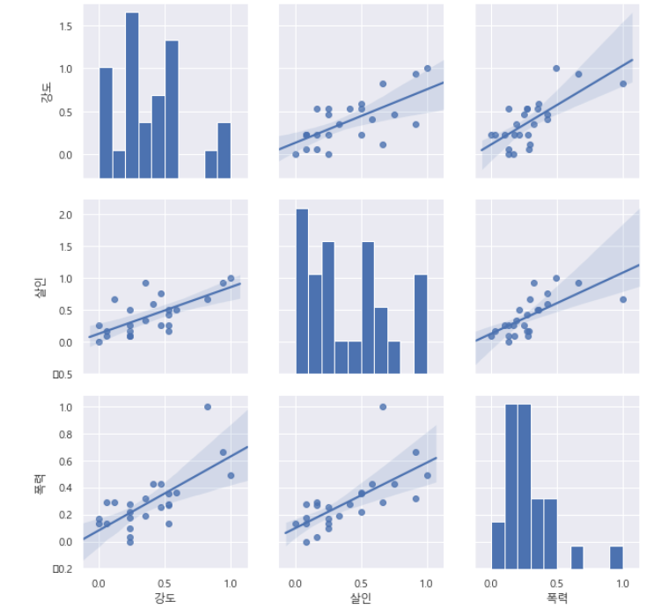

Slide 40
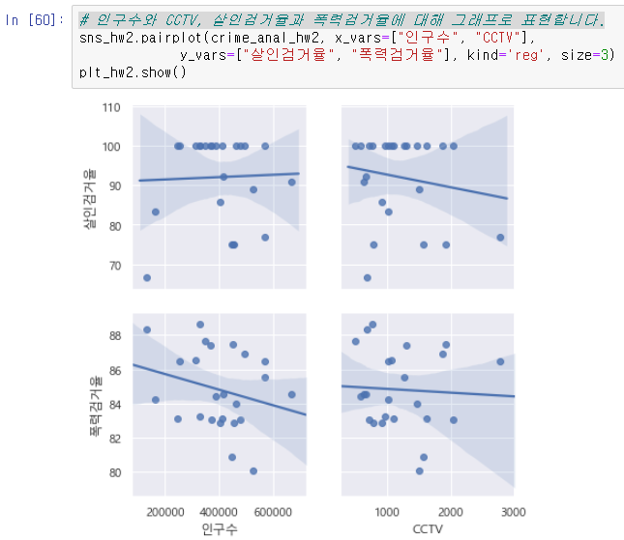

Slide 41
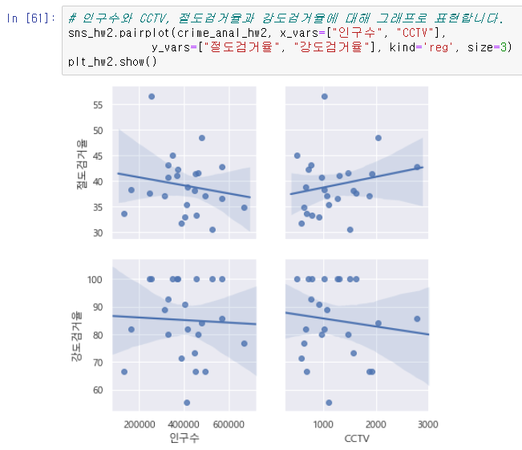

Slide 42
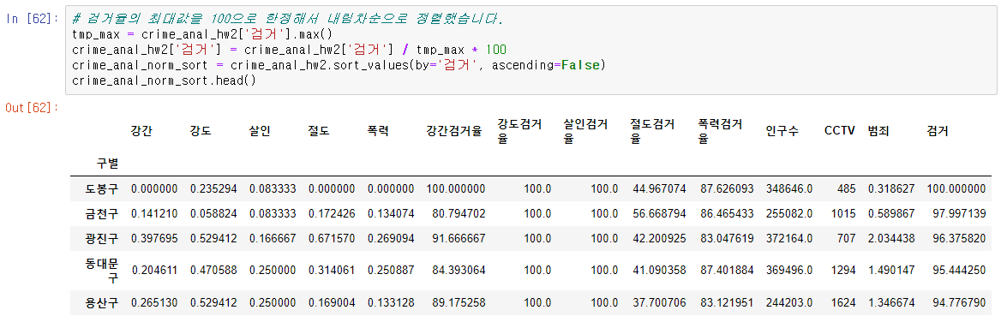

Slide 43
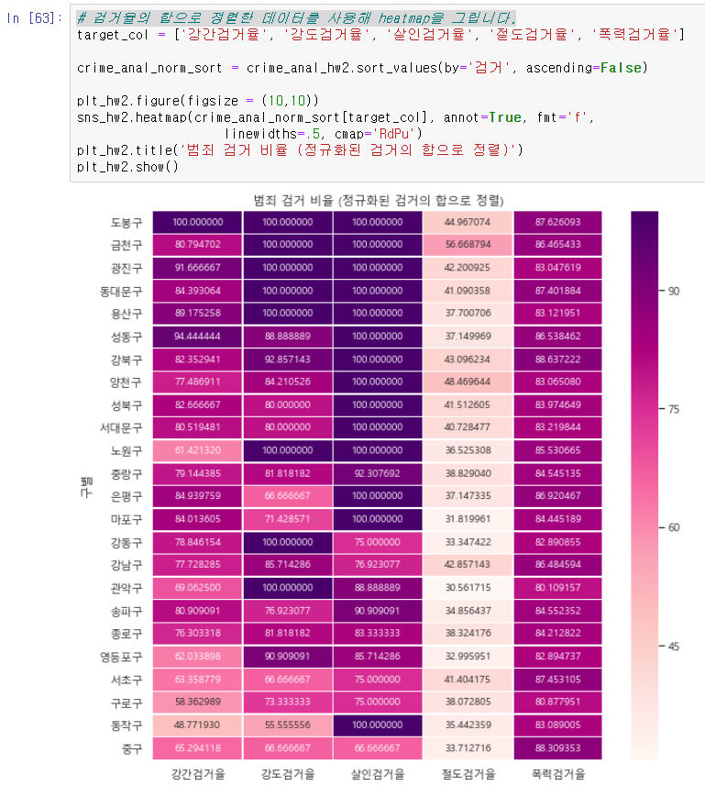

Slide 44
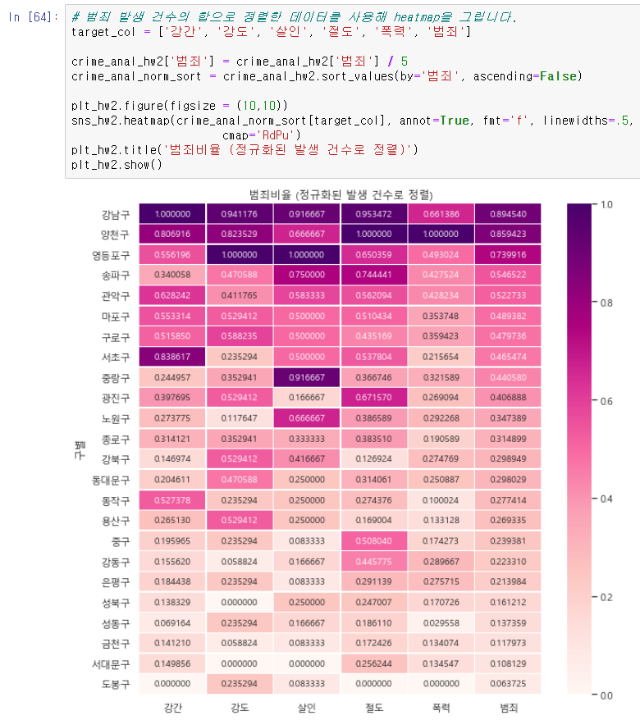

Slide 45


Slide 46

9. 소감
이번 과제는 1장과 비슷해서 편하게 과제를 할 수 있었습니다.
그리고 무엇보다 교수님께서 과제 범위를 줄여주셔서
예상했던 시간보다 빨리 끝나서 좋았습니다.
아쉬웠던 점은 빨리 끝냈다곤 하지만.. 역시 시간이 부족해서 구글 맵 이용해서 데이터를 얻는 부분을
넘긴것입니다. 나중에 만들 기말 프로젝트에 꼭 넣어보고 싶다고 생각했습니다.
프로젝트 말하니까 이대로면 살짝 걱정이 되기도 합니다.
과제할때는 좀 더 꼼꼼하게 주석달아가면서 공부하는걸 목표로 해야 할 것 같습니다.

